Slide 1
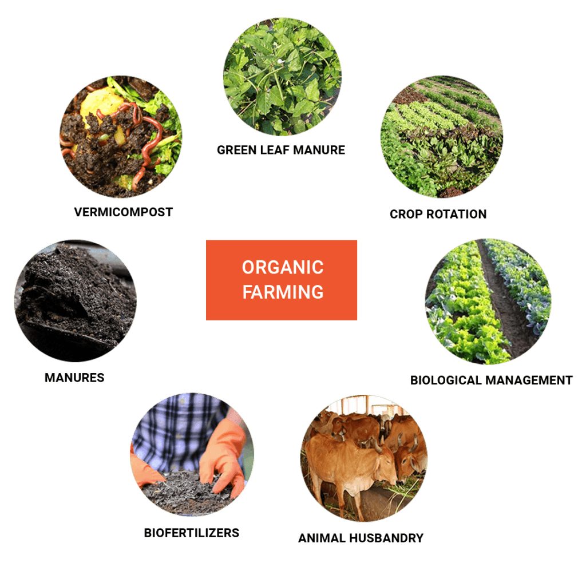
Experiență agricolă
2018-3-HR01-KA205-060151
Agricultură organică

Slide 2
OBȚINEȚI EXPERIENȚĂ AGRICOLĂ
Pentru a deveni agricultor ecologic, trebuie să achiziționați sau să închiriați un teren agricol.
Agricultorii ecologici trebuie să aibă o cunoaștere personală a terenului și a solului cu care lucrează.
Experiența în plivire, cultivare, plantare și recoltare sunt abilități importante pentru potențialii agricultori ecologici .

